Slide 1
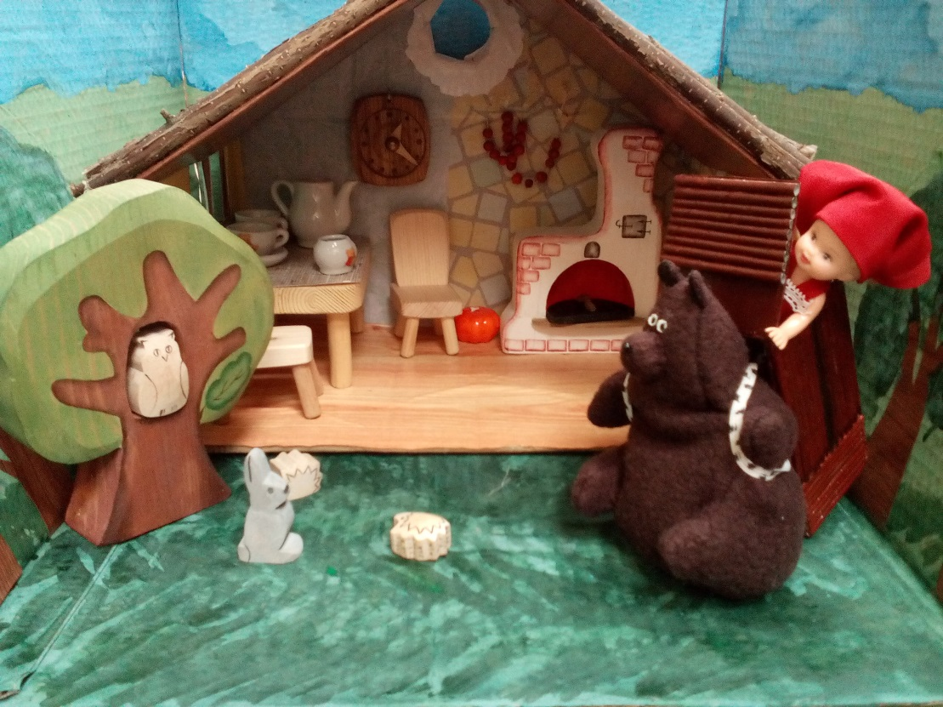
ПРОЕКТ «Путешествие в сказку»

Slide 2
ЦЕЛЬ
Создать условия для духовно - ­нравственного развития ребенка.
Приобщать детей к высокохудожественной литературе
Формировать у них запас литературных художественных впечатлений
Прививать интерес к театральной деятельности
Обеспечить социальную адаптации дошкольников путем введения их культурную традицию народной и авторской сказки, используя малые жанры фольклора (пословицы, поговорки).
Раскрывать ценности совместного творчества детей и их родителей.

Slide 3
ЗАДАЧИ
Помогать усвоению детьми духовно - нравственных категорий (добро - зло, послушание - непослушание, согласие - вражда, трудолюбие - лень, бескорыстие - жадность, простота - хитрость) и правил доброй, совестливой жизни.
Содействовать развитию познава­тельной сферы детей, гармонизации их психоречевого развития. Содействовать развитию речи детей, обогащению словаря, развитию образного строя и навыков связной речи.
Развивать способность детей от­личать хорошее от плохого в сказке и в жизни, умение делать нравственный выбор.
Воспитывать послушание на осно­ве любви и уважения к родителям и близким людям, терпение, милосердие, умение уступать, помогать друг другу и с благодарностью принимать помощь.
Воспитывать трудолюбие, привычку заниматься делом, работать старательно и аккуратно, доводить начатое до конца, с уважением относиться к результатам чужого и своего труда.
Развивать эстетический вкус, умение видеть, ценить и беречь красоту.

Slide 4
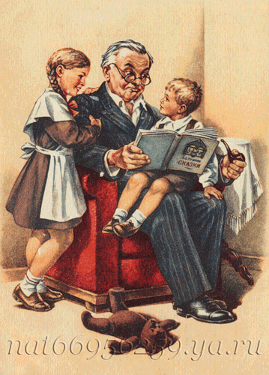
АКТУАЛЬНОСТЬ ТЕМЫ
Огромной любовью пользуется у детей сказка.
Сказка входит в жизнь ребенка с самого раннего возраста, сопровождает на протяжении всего дошкольного детства и остается с ним на всю жизнь. Со сказки начинается его знакомство с миром литературы, с миром человеческих взаимоотношений и со всем окружающим миром в целом.

Slide 5
ПРЕДПОЛАГАЕМЫЙ РЕЗУЛЬТАТ
Дети должны:
- проявлять любовь к сказкам и театральной деятельности;
- знать и называть прочитанные сказочные произведения, их авторов, тексты, персонажей, мораль;
- знать различные виды театров и уметь показывать их;
-уметь использовать различные средства выразительности;
- уметь самостоятельно выбирать сказку, проводить предварительную работу к ее показу;
- проявлять совместное сострадание и радость;
-проявлять деятельное отношение к труду;
- нести ответственность за свои дела и поступки.

Slide 6
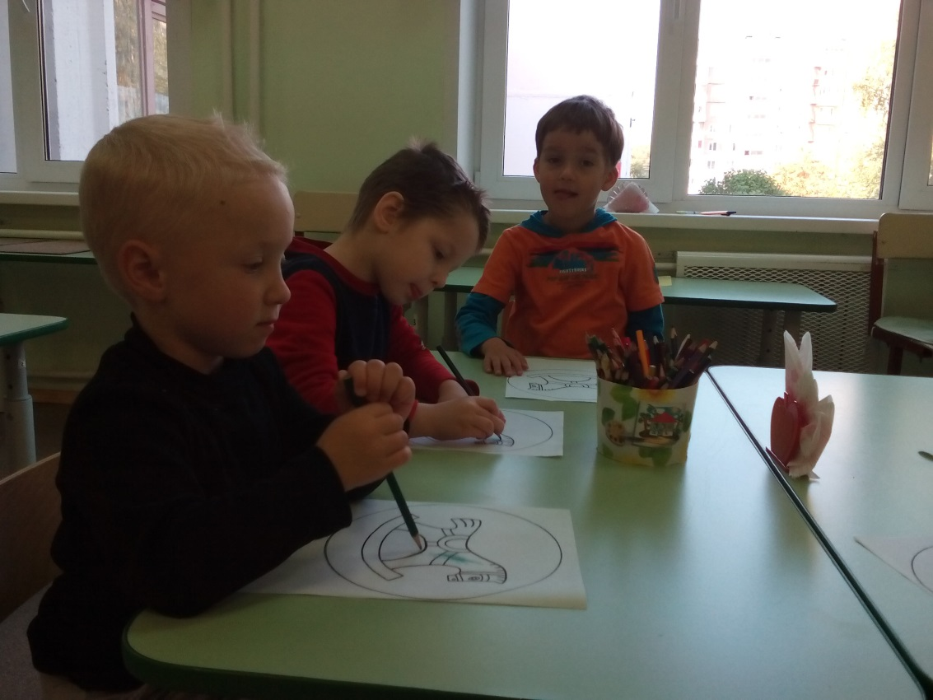
Содержание практической деятельности по реализации проекта:
- Помощь семьи, сотворчество детей и родителей в конкурсе рисунков «Путешествие в сказку».

Slide 7
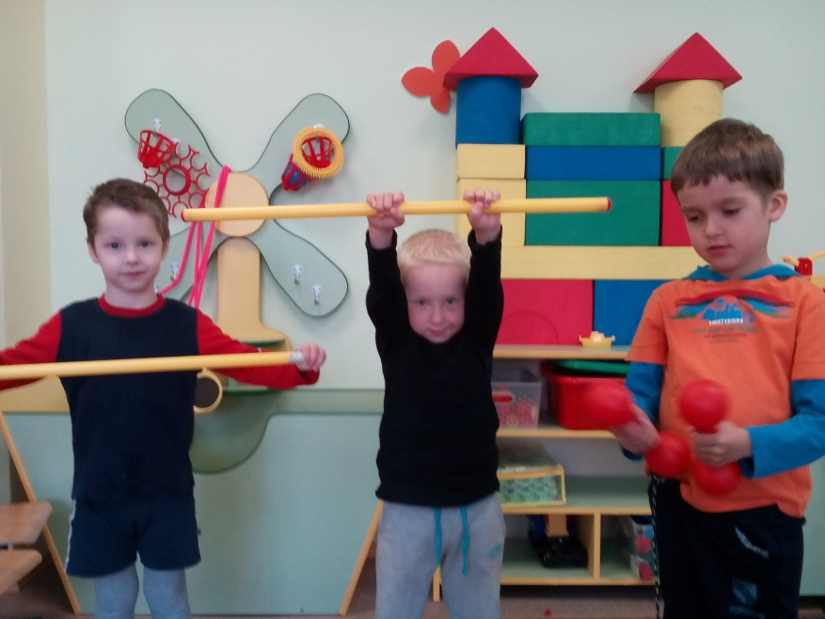
Проведение утренней гимнастики, занятий по физическому воспитанию, прогулок с элементами игр из сказок. - Подвижные игры -Игры превращения
ЗДОРОВЬЕ И ФИЗИЧЕСКАЯ КУЛЬТУРА

Slide 8
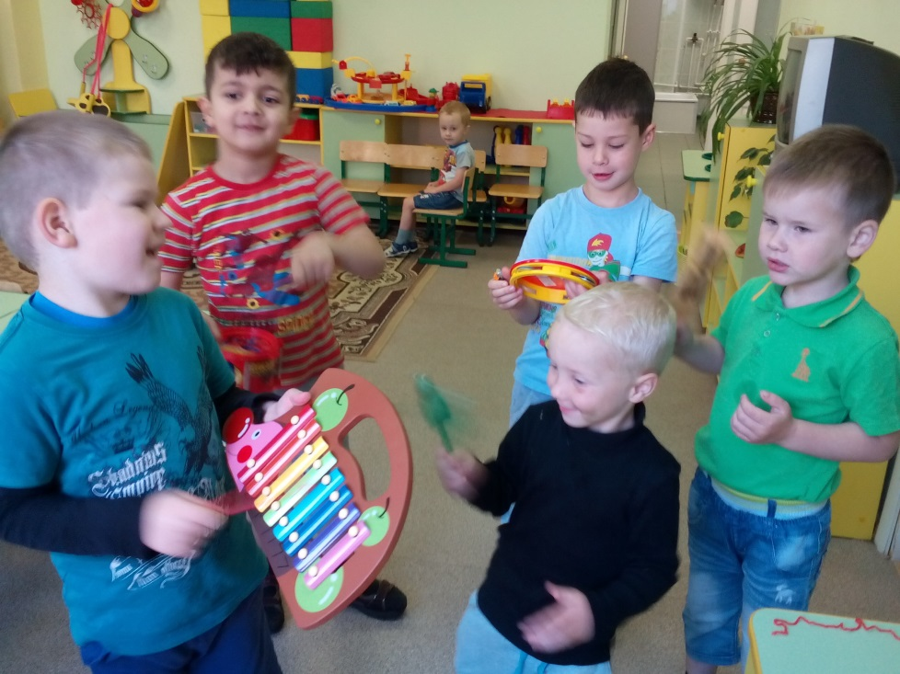
ПОЗНАНИЕ : - Самостоятельное создание проекта группой детей по инсценировке сказок. - Дидактические игры «Отгадай сказку», «Из какой сказки герой? », «Чей костюм», «Кто и из какой сказки использовал данный предмет? », «Произнеси слова персонажа», «Вспомни слова героя».

Slide 9
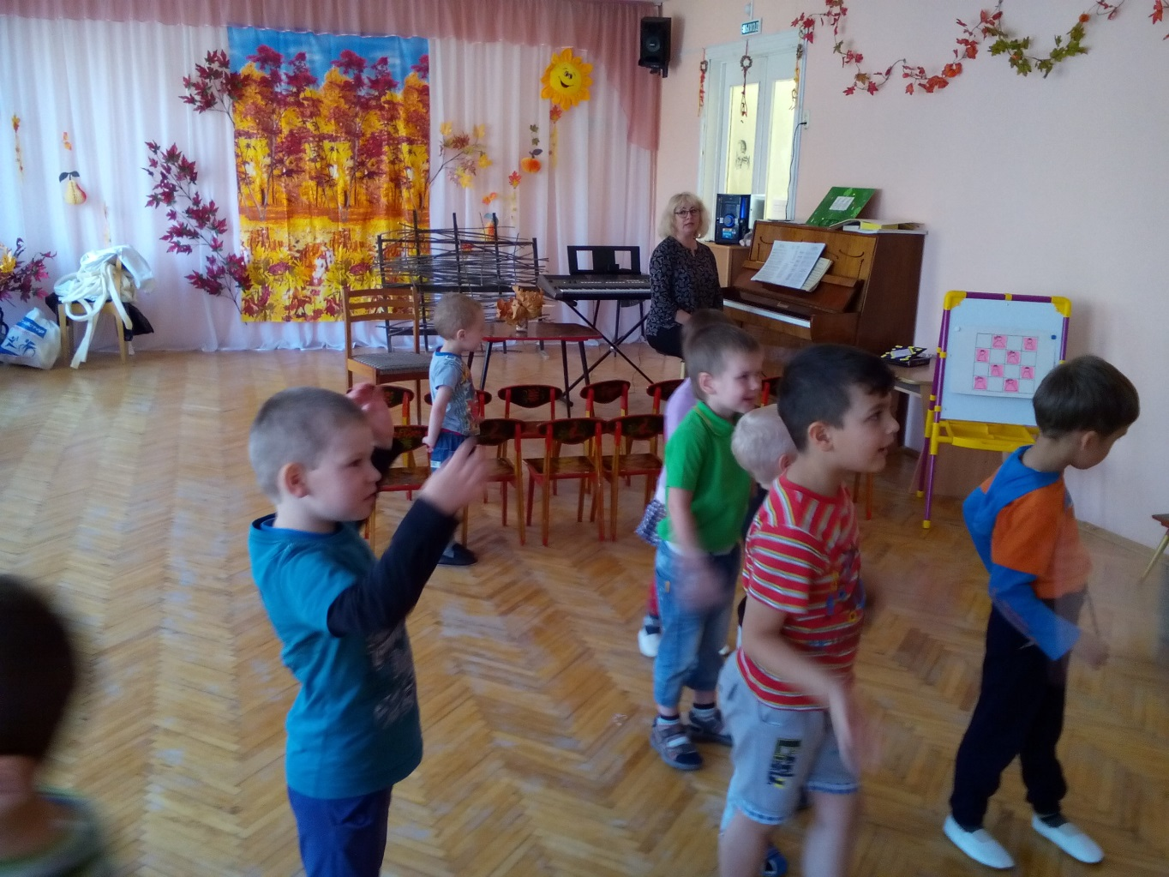
-День открытых дверей
(родители выполняют творческое задание).

Slide 10
Коммуникация : Составление творческих рассказов: «Сочини конец сказки», «Сочини сказку про … », сказок и небылиц по рисункам, по замыслу, по памяти.

Slide 11
ТЕАТРАЛИЗОВАННАЯ ДЕЯТЕЛЬНОСТЬ:

Slide 12
Вывод
Сказка помогает эффективно решать проблему воспитания интереса к художественной литературе, развивать нравственно-эстетические чувства, воспитывать волевые качества.

